Slide 1
WIELKANOCNE PISANKI

Slide 2
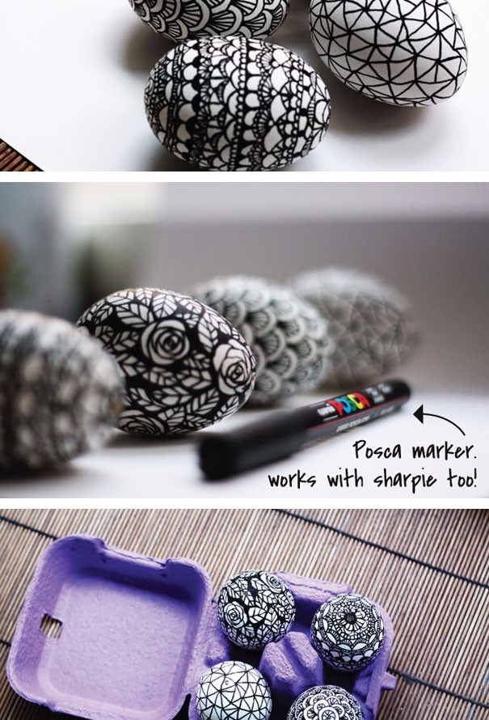
Wystarczy czarny marker…
Do wykonania takich pisanek jest Wam potrzebny jedynie marker permanentny.

Slide 3
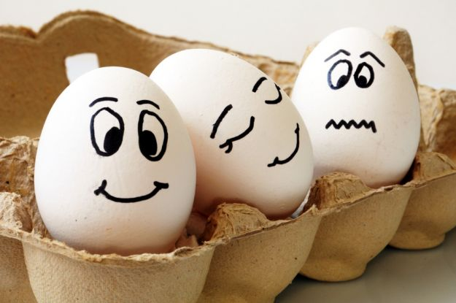
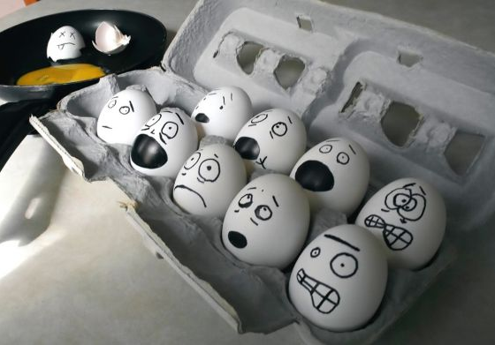
Pisanki - buźki
Każdy kto ma komputer, posiada też pisaki do płyt CD lub jakieś wodoodporne markery.
Z ich pomocą stworzyć można zabawne "jaja z twarzą".
Najciekawiej wyglądają te, które odzwierciedlają ludzkie emocje.

Slide 4
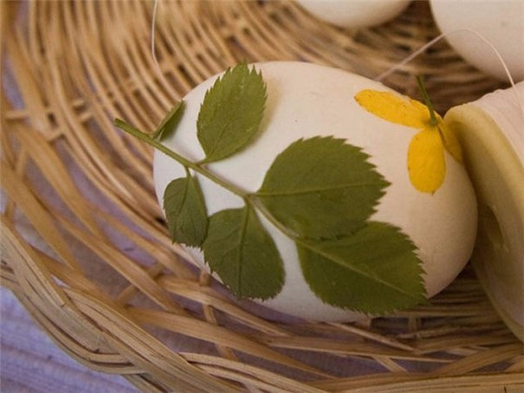
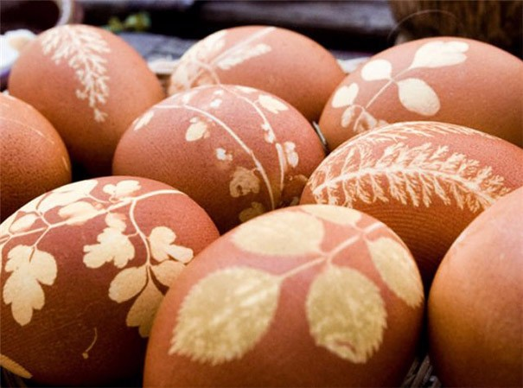
Można też użyć suszonych liści i łupinek cebuli.
Przyklej suszone liście do jajek,
a następnie ugotuj je
z łupinkami cebuli.

Slide 5
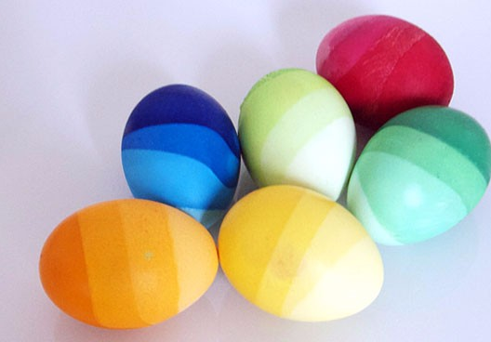
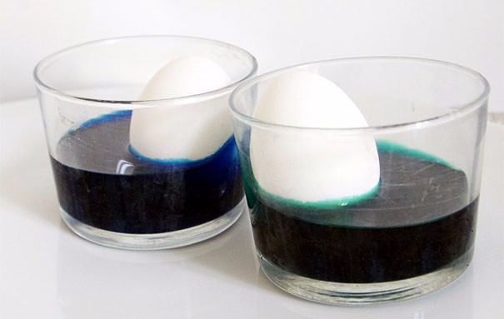
Pisanki z użyciem barwników
Stopniowo dolewaj wody do barwników.

Slide 6
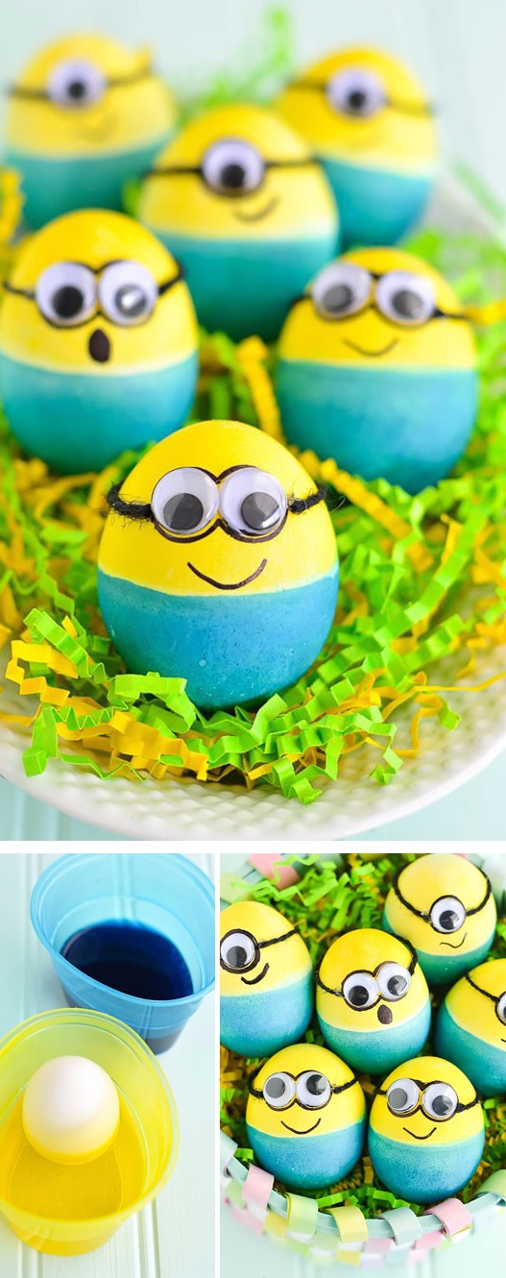
Pisanki mogą też wyglądać jak MINIONKI…
Używamy dwóch kolorów barwników, a po wyschnięciu jajka, markera.
Oczka trzeba kupić w sklepie papierniczym lub namalować samemu.

Slide 7
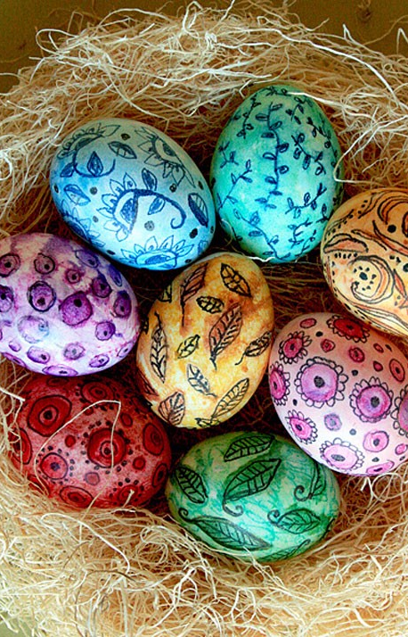
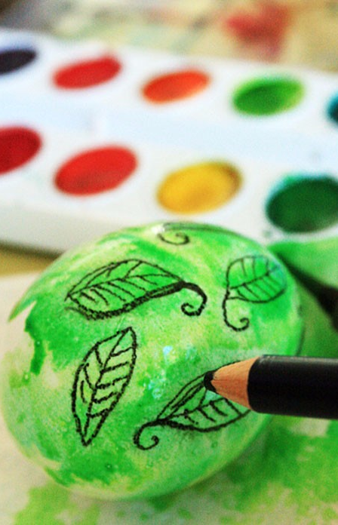
Farby akwarelowe i kredki
Pomaluj jajka farbami akwarelowymi, a następnie twórz na nich wzory kredkami.

Slide 8
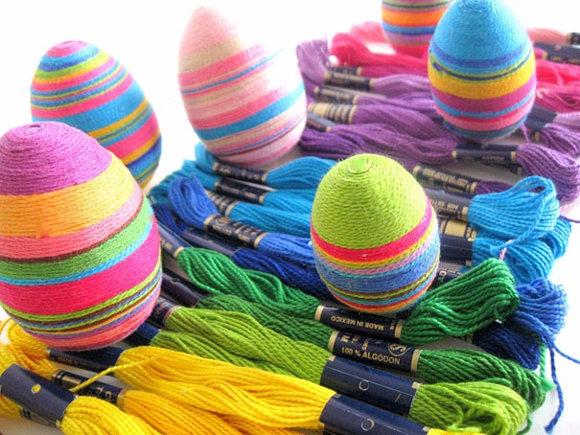
Mulinowe pisanki
Posmaruj jajka klejem
i owijaj muliną.

Slide 9
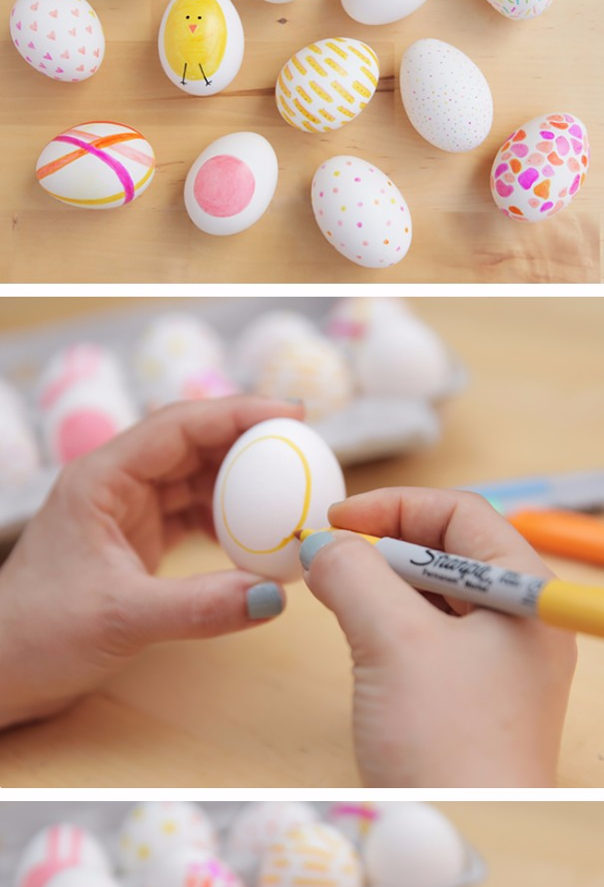
Możesz też użyć samych mazaków…

Slide 10
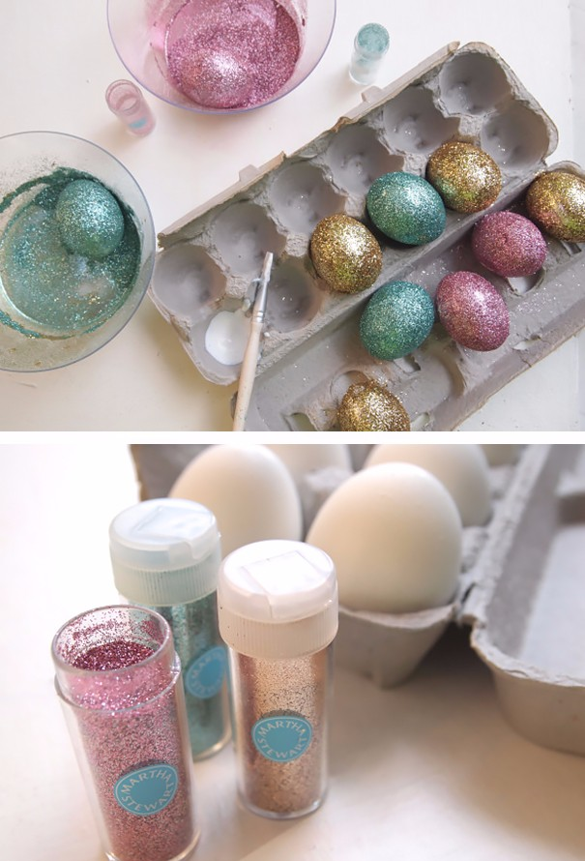
Pisanki z brokatem
Smarujemy pisankę klejem i zanurzamy w miseczce z brokatem.

Slide 11
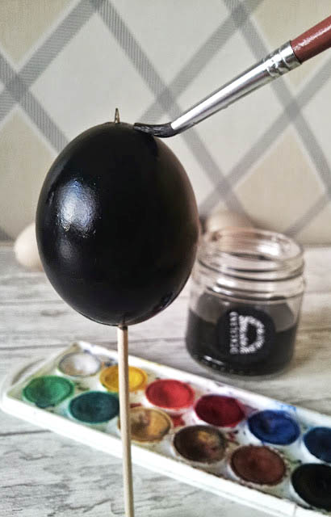
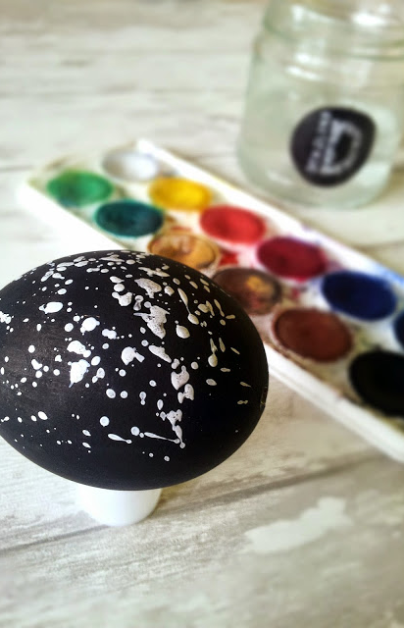
Pisanki z kleksami
Czarna pisanka z białymi kleksami.
Czarne pisanki będą fajnie wyglądać wraz z dodatkami w kolorach: żółty, biały, róż, błękit.
Efekt kleksów łatwo zrobić zwykłym pędzelkiem lub starą szczoteczką do zębów.

Slide 12
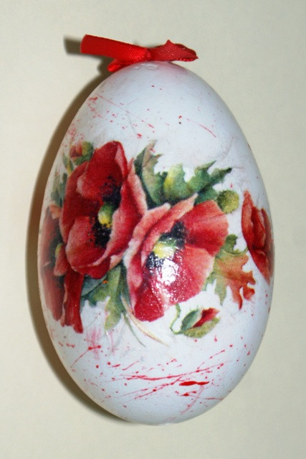
Pisanki zdobione techniką decoupage
Aby wykonać pisanki tą metodą, musisz znaleźć ładny wzór - może to być kawałek kolorowego papieru do pakowania lub papierowej serwetki.
Przyklej je do oczyszczonej skorupki jajka, a następnie pokryj całość bezbarwnym lakierem do decoupage (do kupienia w sklepie papierniczym).
Jeśli używasz serwetek ze wzorami przed przyklejeniem wzoru, należy go wyciąć i rozdzielić serwetkę na warstwy(każda ma 3).
Przyklejamy do jajka tylko warstwę serwetki ze wzorem.

Slide 13
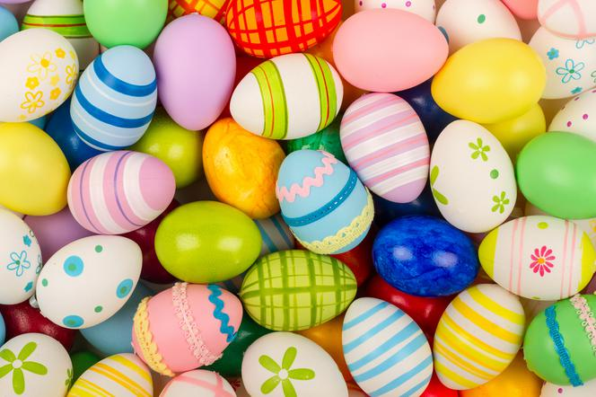
Pisanki ze wstążkami
Spróbuj ozdobić jajka kolorowymi tasiemkami lub wstążkami.
To proste - wystarczy, że ufarbowane jajka posmarujesz klejem i okleisz tasiemkami.

Slide 14
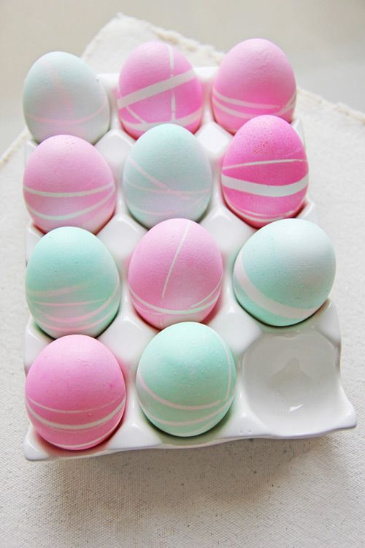
Pisanki owijane gumką
To prosty sposób na ekspresowe pisanki.
Wystarczy dowolnie owinąć ugotowane jajko gumką recepturką i włożyć do barwnika.

Slide 15
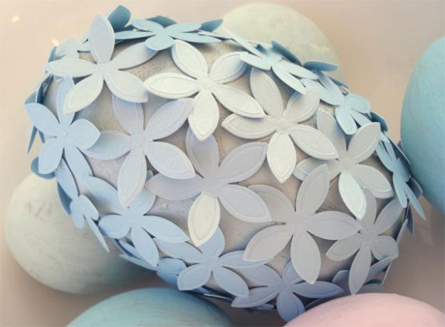
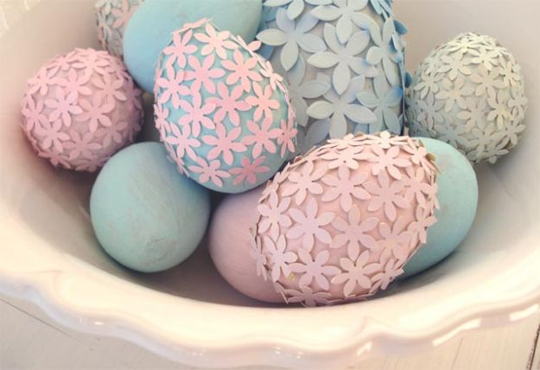
Pisanki w kwiatki
Papierowe kwiatki wytniesz za pomocą dziurkacza kreatywnego (do kupienia w sklepie papierniczym).
Wystarczy gęsto przykleić je bezbarwnym klejem (np. Magic) do zabarwionego wcześniej jajka i pozostawić do wyschnięcia.

Slide 16
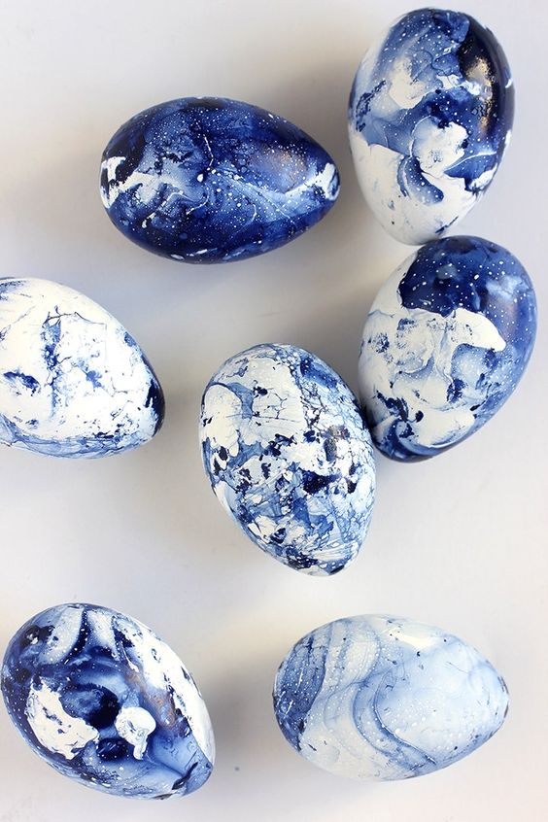
Galaktyczne wzory
Żeby je wykonać musimy poświęcić nieco lakieru do paznokci i raczej nie zjadamy później takich pisanek.
Do miski należy wlać wodę w temperaturze pokojowej, a na jej wierzch wylać nieco lakieru.
Rozprowadzić go patyczkiem po powierzchni i zanurzyć jajko.
Pamiętajcie by założyć na dłonie jednorazowe lateksowe rękawiczki!

Slide 17
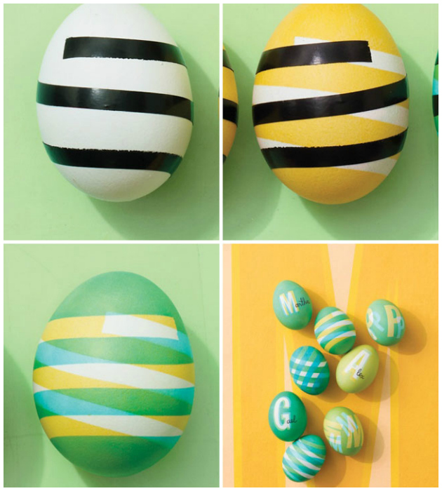
Wyklejone wzorki
Aby zrobić pisanki w ten sposób, potrzebujecie taśmy klejącej lub naklejek.
Z taśmy możecie wyciąć najróżniejsze wzorki – paseczki, kropki, trójkąty…
Oklejone wzorkami jajka zanurzacie w barwnikach do pisanek, a następnie po prostu odklejacie taśmę lub naklejki.
Jeśli chcecie uzyskać nieco bardziej skomplikowany, wielokolorowy wzór, możecie najpierw zanurzyć oklejone jajko w jasnym barwniku, np. zółtym.
Po odklejeniu pierwszej partii naklejek kolejne wzory naklejcie w inny sposób i zanurzcie jajko tym razem w ciemniejszym barwniku.

Slide 18
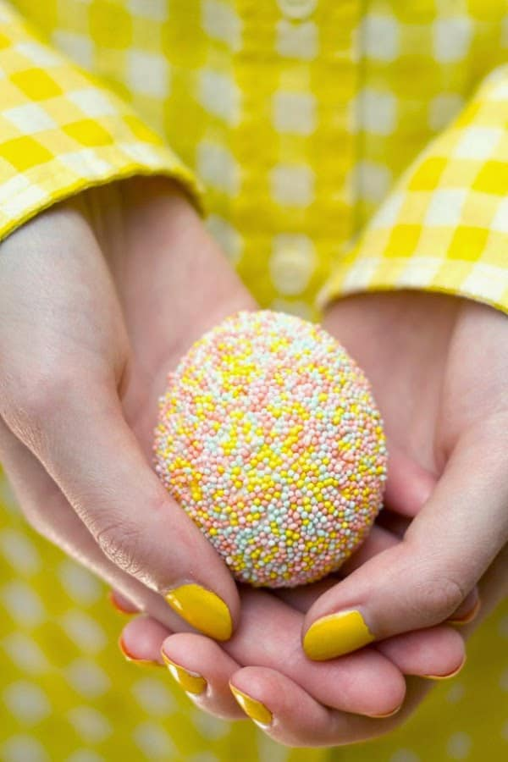
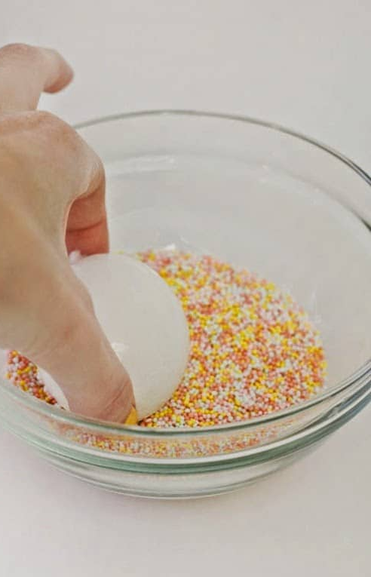
Pisanki z cukrową posypką
Mokre, ciepłe jajko ugotowane na twardo oblep cukrową posypką (używaną do dekoracji deserów).

Slide 19
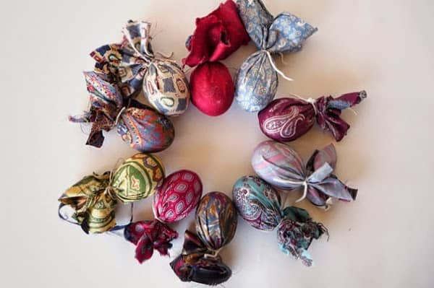
Gotowane w tkaninach
Gotując jajka owinięte w kolorowe tkaniny uzyskasz ciekawy efekt.
Kolory oraz wzory materiału odcisną się na skorupce.

Slide 20
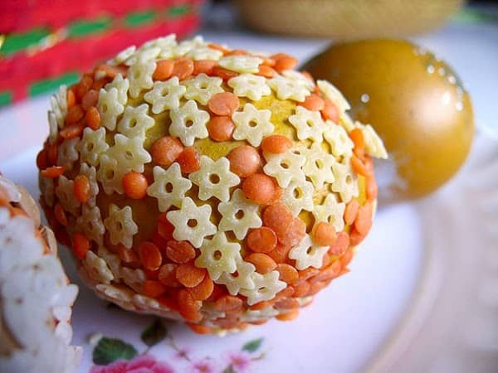
Zdobione makaronem i ziarnami
Prostym sposobem na stworzenie niezwykłej pisanki wielkanocnej jest oklejenie jajka drobnym makaronem (np. gwiazdki) i ziarnami (np. siemię lniane).

Slide 21
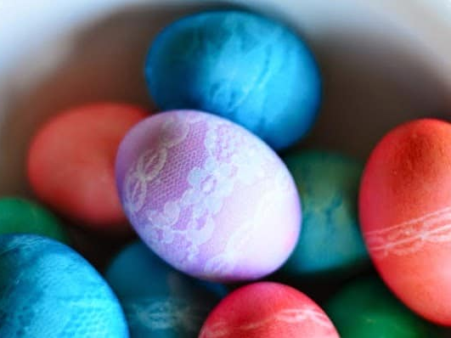
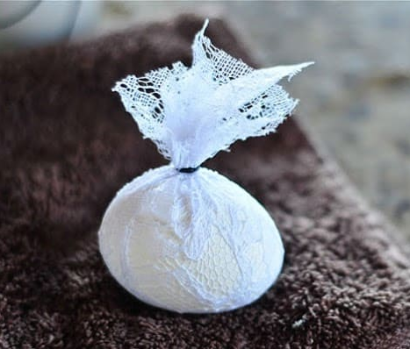
Malowanie jajek przy użyciu firanki
Jeżeli mamy w domu starą, niepotrzebną firankę możemy użyć jej do stworzenia pisanek o ciekawej strukturze.
Owijamy jajka kawałkiem firanki i farbujemy za pomocą barwników do jaj.

Slide 22
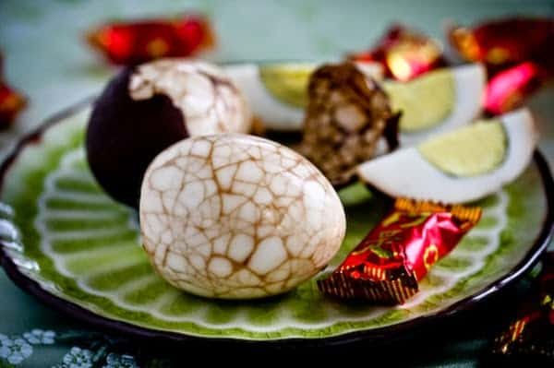
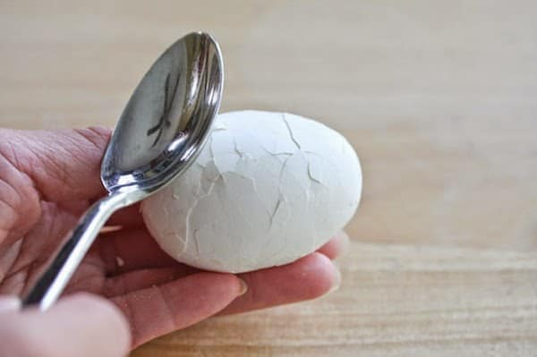
Marmurkowe jajka
Do stworzenia tych pisanek potrzebujesz barwników do jaj.
Zanim wrzucisz ugotowane na twardo jajka do barwnika musisz natłuc skorupkę.
Po zafarbowaniu jajka wyjmujemy je i obieramy ze skorupki.

Slide 23
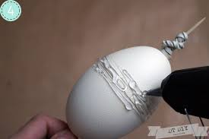
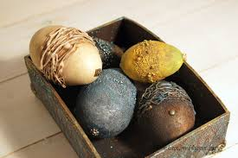
Pisanki z użyciem kleju na gorąco
Jeżeli posiadasz pistolet do kleju na gorąco, wykorzystaj go robiąc jajka wielkanocne.
Zrób wzorek na jajku i poczekaj aż klej wystygnie.
Następnie zanurz jajko w barwniku.
Po 15-30 minutach wyciągnij pisankę i oderwij zaschnięty klej.
Możesz też klej zostawić.

Slide 24
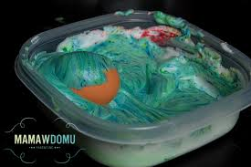
Jaja malowane pianką do golenia
Wyciśnij piankę do golenia na jakąś blachę lub szerokie naczynie.
Następnie dodaj dowolne barwniki.
Obtaczaj w tej masie jajka.

Slide 25
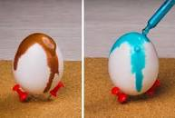
Stylowe zacieki na pisankach
Wykorzystaj tablicę korkową i pinezki.
Zrób coś w rodzaju podstawki na jajko.
Zamocz jajko w occie i ustaw w przygotowanym miejscu.
Następnie pipetką nakładaj różne barwniki.

Slide 26
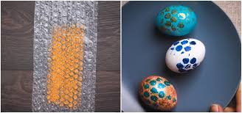
Z użyciem folii bąbelkowej
Pomaluj dowolną farbką folię bąbelkową (po stronie z bąbelkami oczywiście!).
Następnie zawiń w folię białe (albo wcześniej zabarwione na inny kolor) jajko.
Odwiń ostrożnie i gotowe!

Slide 27
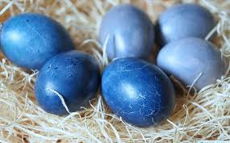
Z użyciem czerwonej kapusty
Zagotuj wodę i wrzuć do garnka poszatkowaną czerwoną kapustę.
Odcedź, gdy woda stanie się purpurowa.
W tym czasie posmaruj jajka olejem, a następnie włóż do naturalnego barwnika.
Pozostaw je na 15-30 minut.

Slide 28
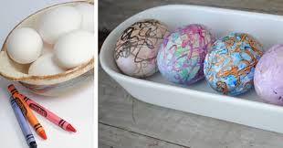
Malowanie jajek kredkami świecowymi
Tego typu zdobienia musisz wykonać zaraz po ugotowaniu jajka, ponieważ ważne jest, aby było ono gorące.
Ciepła skorupka jajka sprawi, że kredki woskowe zaczną się topić, tworząc piękne i kolorowe wzory.

Slide 29
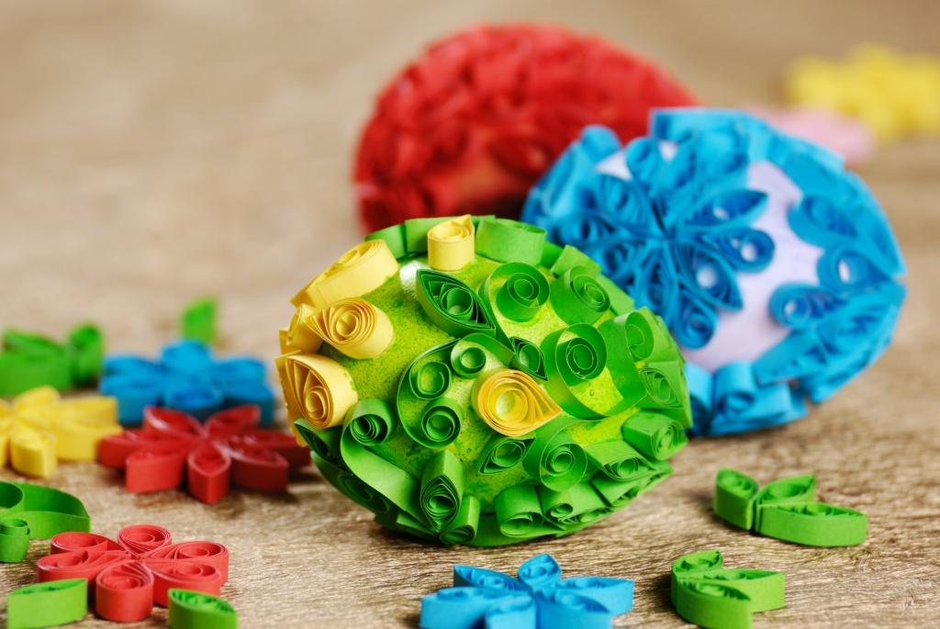
Quilling
Quilling to metoda, dzięki której tworzy się ozdoby stworzone z wąskich paseczków papieru, skręconych w spirale i odpowiednio uformowanych.
Przygotowane elementy mogą posiadać różne formy, od koła, kwadratu, prostokąta, trójkąta, przez owal, łezkę, kroplę, diament, liść, serpentynę.
Przyklejamy je do jajka klejem Magic.

Slide 30
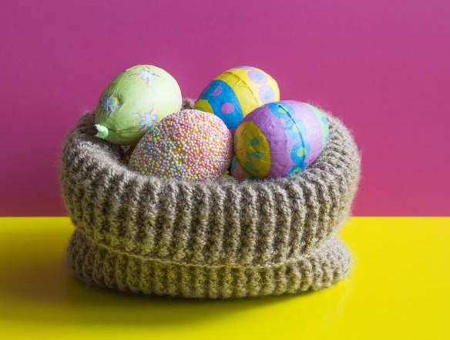
Pisanki z papier mâché
Jeśli nie lubisz bawić się w ozdabianie prawdziwych jajek, będzie to metoda idealna dla Ciebie.
Przygotuj sobie skrawki kolorowego papieru i balon, a następnie przyrządź klej z mąki, cukru oraz wody (1/2 szklanka mąki pszennej, 3/4 szklanki wody i 3 łyżki cukru).
Następnie nadmuchaj mały balon i zacznij oklejać go papierem - wykonaj 2-3 warstwy.
Pod koniec pozostaw swoje "pisanki" do wystygnięcia.
Ostatnim krokiem jest przebicie balona igłą i gotowe.

Slide 31
Źródła:
https://www.meblobranie.pl/porady/5-pomyslow-na-wielkanocne-pisanki/
http://dekoland.blogspot.com/2015/04/designerskie-pisanki.html
https://ladnydom.pl/budowa/56,167217,19735225,pisanki-nowe-sposoby-na-dekoracje-jajek-na-wielkanoc.html
https://zszywka.pl/p/jaja-z-twarza-czyli-proste-pomysly--13084000.html
https://kobieta.onet.pl/dom/diy/pisanki-zdobione-recznie-decoupage-przyklady-i-inspiracje/54fw9s3#slajd-15
https://www.mjakmama24.pl/mama/imprezy/pomysly-na-pisanki-6-najciekawszych-pomyslow-na-pisanki-inspiracje-aa-pwGZ-f8Ge-vj4i.html
Fot. momtastic.com
https://wnetrza-ze-smakiem.pl/pisanki-10-sposobow/
https://blog.gumtree.pl/5-prostych-ciekawych-pomyslow-pisanki/
https://www.sposobnawszystko.pl/pomysy-na-pisanki-wielkanocne-czesc/
https://filing.pl/34-genialne-i-kreatywne-pomysly-na-wielkanocne-pisanki/

Slide 32
Źródła:
http://diytozts.blogspot.com/2018/02/tutorial-pisanka-zdobiona-klejem-na.html
https://www.mamawdomu.pl/2015/03/zabawy-z-pianka-do-golenia.html
https://mojedziecikreatywnie.pl/2019/04/naturalne-barwienie-jajek-nasze-eksperymenty-w-kuchni/
fot. jennaburger.com
Autor fot.: thinkstockphotos.com
https://pl.freepik.com/darmowe-zdjecie-wektory/pisanka
https://dompelenpomyslow.pl/5-swietnych-pomyslow-na-nietuzinkowe-pisanki/

